Slide 1
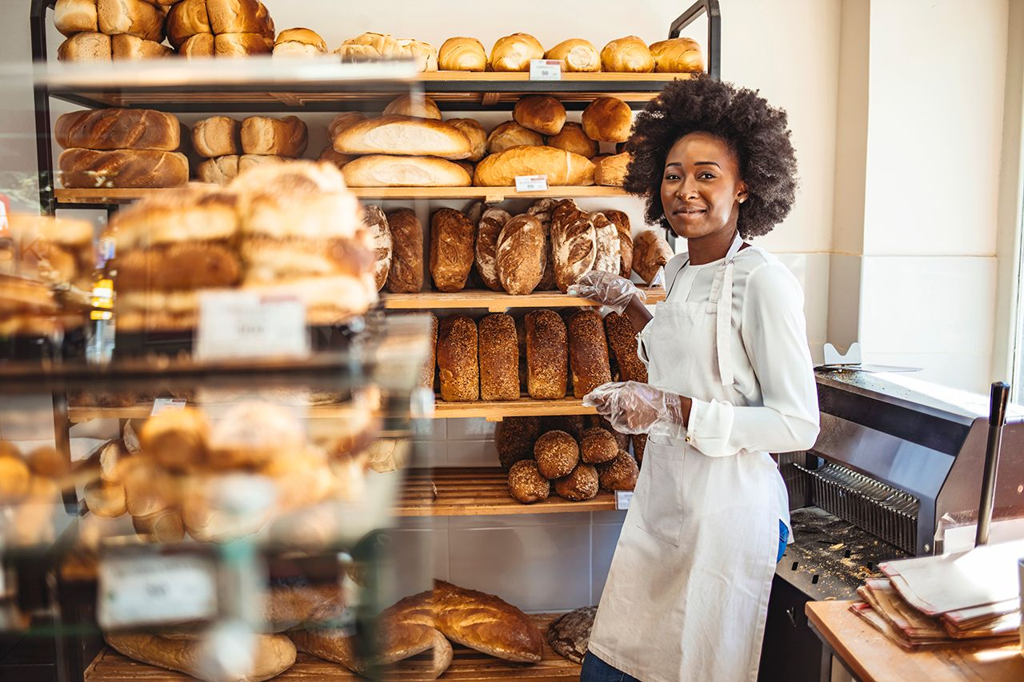
ÉTAPE 1.
SE LANCER DANS
L'AVENTURE DE
L'ENTREPRENEURIAT
www.3kitchens.eu

Slide 2
3 Kitchens a pour objectif de donner aux femmes migrantes entrepreneurs les moyens de créer leur propre entreprise alimentaire.
Nous voulons partager ce cours avec vous pour vous aider à renforcer vos compétences, vos connaissances et votre confiance dans la création et la gestion réussie de votre propre entreprise alimentaire. En êtes-vous capable ? Bien sûr que vous le pouvez !
Ouvrez votre esprit et laissez-nous vous emmener dans une aventure d'apprentissage de l'entrepreneuriat alimentaire.......

Slide 3
A qui s'adresse 3 Kitchens ?
Vous êtes peut-être arrivé dans un nouveau pays plein de questions. Mais vous avez aussi apporté votre culture, votre force et vos compétences. C'est ce que 3 Kitchens est là pour soutenir.
Grâce à l'entrepreneuriat, les femmes migrantes peuvent créer leur propre emploi. Les femmes ont été décrites comme des "contributeurs silencieux" à nos économies, mais en tant que femme migrante, vous avez l'expérience de la vie, la résilience et un grand nombre des compétences nécessaires pour devenir une femme entrepreneur prospère.
De nombreux enfants d'immigrés, nés dans leur patrie d'adoption, se sont lancés avec succès dans la création d'entreprise.
Vous avez une nouvelle façon de voir les choses, qui combine souvent le meilleur de l'environnement culturel et des possibilités de réussite commerciale unique et innovante.
Les réfugiés arrivent en terre inconnue, non seulement à la recherche d'une vie plus sûre, mais aussi dans l'espoir d'avoir un impact et d'apporter une contribution.

Slide 4
Objectifs d'apprentissage - Étape 1 : Démarrer l'aventure de votre entreprise alimentaire
À la fin de l'étape 1, vous serez en mesure de.. :
Reconnaître ses points forts Comprenez comment vos antécédents, votre culture et vos expériences de vie peuvent devenir des atouts dans l'entrepreneuriat alimentaire.
Reliez votre histoire à votre passion Identifiez les histoires personnelles, les traditions et les passe-temps qui peuvent inspirer une entreprise alimentaire intéressante.
Comprendre ce qu'implique l'entrepreneuriat Apprenez ce qu'il faut pour devenir un entrepreneur alimentaire et développez l'état d'esprit nécessaire pour commencer.
Explorer des idées commerciales en toute confiance Découvrez des idées d'entreprises alimentaires réalistes basées sur vos compétences, vos intérêts et les besoins de votre communauté.
Choisissez la voie qui vous convient Utilisez des outils de réflexion et des exemples inspirants pour commencer à donner forme à votre idée d'entreprise alimentaire. Décidez si vous aimeriez faire de la nourriture, offrir des services, enseigner à d'autres ou combiner ces options.

Slide 5
Table des matières
01
02
03
04
Vous et vos atouts - Explorez qui vous êtes, vos origines culturelles, vos expériences de vie et les atouts uniques que vous apportez à l'entrepreneuriat alimentaire.
Utiliser votre passion et votre histoire - Laissez-vous inspirer par des études de cas réels et réfléchissez à la manière dont votre histoire, vos intérêts et vos passions peuvent façonner votre entreprise.
Comprendre l'esprit d'entreprise - Apprenez ce que signifie réellement l'esprit d'entreprise, ce qu'il faut faire et comment développer la confiance, l'objectif et la résilience par le biais de l'entreprise.
Explorer des idées d'entreprises alimentaires - Commencez à générer des idées d'entreprises alimentaires qui sont réalistes et qui reflètent vos compétences, les besoins de la communauté et vos expériences quotidiennes en matière d'alimentation.
Quel type d'entreprise alimentaire devrais-je créer ? Explorez les tendances et imaginez les prochaines étapes de votre aventure.
05

Slide 6
01
Vous et Vos Points Forts

Slide 7
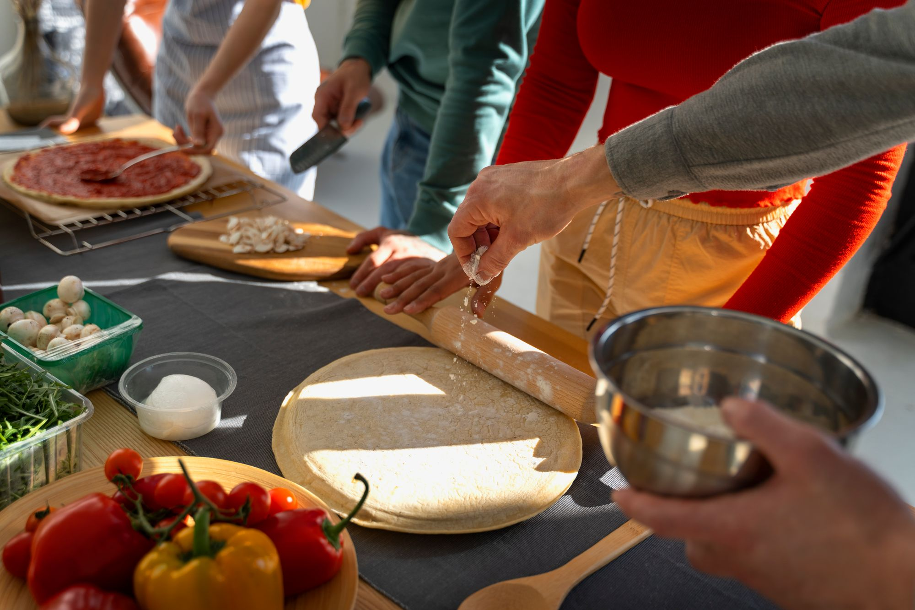
QU'EST-CE QU'UN ENTREPRENEUR ?
Un entrepreneur est généralement considéré comme un innovateur, une source d'idées, de biens, de services et d'entreprises nouveaux. Il s'agit d'une personne qui passe d'une idée à l'action en créant quelque chose qui lui est propre, comme un service, un produit ou une petite entreprise.
Certains entrepreneurs sont nés, mais beaucoup d'autres sont des autodidactes - il vous suffit de trouver et de débloquer votre SUPERPOUVOIR secret et une idée commerciale pratique qui vous passionne !
Notre cours vous y aidera.
"J'ai commencé par cuisiner pour des voisins. Un plat a débouché sur un événement. Aujourd'hui, je suis traiteur pour les mariages.
- Halima, chef de communauté à Malmö

Slide 8
QU'EST-CE QUE L'ENTREPRENEURIAT ?
L'esprit d'entreprise, c'est pour vous !
Vous n'avez pas besoin de permission pour être un entrepreneur - juste une petite idée et le courage de commencer.
A 3 Kitchens, nous pensons que votre culture, vos compétences et votre expérience de la vie sont des outils puissants.
L'entrepreneuriat alimentaire, en particulier, peut prendre de nombreuses formes accessibles et peu contraignantes. De la vente de produits faits maison sur les marchés locaux au lancement d'un food truck, d'un restaurant pop-up ou d'une entreprise en ligne. Vous n'avez pas besoin d'une cuisine sophistiquée ou d'un diplôme en commerce, mais de cœur, d'ardeur et d'une communauté qui vous soutienne.
Voici comment commencer (et ce que nous couvrons dans ce cours) :
Identifiez votre "pourquoi". Qu'est-ce qui motive votre passion pour la nourriture ?
Commencez modestement. Testez des recettes, partagez-les avec vos amis, demandez-leur leur avis.
Construisez votre histoire. Votre parcours fait partie de votre marque, appropriez-vous-le.
Trouvez votre marché. Qui aime ce que vous faites ? Où font-ils leurs courses ou mangent-ils ?
Appuyez-vous sur la communauté. Rejoignez des collectifs alimentaires, participez à des événements locaux et demandez de l'aide.

Slide 9
SAVIEZ-VOUS QUE LES FEMMES MIGRANTES ONT TENDANCE À ÊTRE D’EXCELLENTES ENTREPRENEUSES ?
Repartir à zéro dans un nouveau pays, apprendre une nouvelle langue, trouver du travail et subvenir aux besoins de leur famille. La vie peut être difficile, et les ressources comme le temps ou l'argent peuvent être limitées.
Mais ces expériences développent aussi la force, la créativité et la résilience - les mêmes qualités qui font les grands entrepreneurs !
Examinons six raisons pourquoi…
Les femmes migrantes sont souvent confrontées à plus d'obstacles que les autres...

Slide 10
SAVIEZ-VOUS QUE LES FEMMES MIGRANTES ONT TENDANCE À ÊTRE D'EXCELLENTES ENTREPRENEUSES ?
1. Vous êtes forte et adaptable
2. Vous comprenez les gens
3. Vous êtes une excellente communicatrice
Faire face au changement et trouver des solutions fait déjà partie de votre quotidien. Ce sont des compétences essentielles pour gérer une entreprise.
De nombreuses femmes migrantes ont une forte conscience sociale. Vous sentez souvent ce dont les autres ont besoin et vous savez comment entrer en contact avec eux. C'est le cœur d'une bonne entreprise.
Pas seulement avec des mots, mais en écoutant, en faisant preuve d'empathie et en faisant en sorte que les gens se sentent compris. Les clients y attachent plus d'importance que vous ne le pensez.
Vous avez ce qu'il faut !

Slide 11
SAVIEZ-VOUS QUE LES FEMMES MIGRANTES ONT TENDANCE À ÊTRE D'EXCELLENTES ENTREPRENEUSES ?
4. Vous êtes prévoyante
5. Vous soutenez les autres
6. Vous êtes créative !
Vous avez dû planifier votre avenir et celui de votre famille. Cet état d'esprit tourné vers l'avenir vous aide à repérer les opportunités et à éviter les risques.
Les femmes travaillent généralement bien ensemble. Lorsqu'une femme s'élève, nous nous élevons toutes. C'est l'esprit de la communauté et de la collaboration.
Qu'il s'agisse de cuisiner, de résoudre des problèmes ou de tirer le meilleur parti de ce que vous avez, la créativité se manifeste sous de nombreuses formes. C'est aussi le point de départ de nombreuses entreprises prospères.
Vous avez ce qu'il faut !

Slide 12
POURQUOI ENVISAGER L'ENTREPRENEURIAT ALIMENTAIRE COMME CHOIX DE CARRIÈRE ?
L'entrepreneuriat requiert des qualités telles que la patience, la détermination et le courage d'essayer quelque chose de nouveau. De nombreuses femmes migrantes possèdent déjà ces atouts, souvent grâce à leur expérience de vie.
Vous êtes-vous déjà demandé :
"J'adore cuisiner, pourrais-je en faire quelque chose ?"
"Les gens disent que mes plats sont excellents - peut-être pourrais-je les vendre ?
La création d'une petite entreprise alimentaire n'a pas besoin d'être importante ou compliquée. Il s'agit d'une activité que l'on peut développer pas à pas.
Travailler à son compte peut vous donner plus de liberté et de flexibilité, et vous permettre de tracer votre propre chemin. C'est aussi un moyen de créer des liens avec votre nouvelle communauté, de partager votre culture et de rencontrer des gens qui vous soutiennent.
...

Slide 13
Soyez inspirés par cet article !
L'article "Transformer l'amour de la cuisine en carrière pour les femmes réfugiées" met en lumière le parcours inspirant d'un groupe de femmes migrantes qui ont transformé leur passion pour la cuisine en une entreprise professionnelle appelée "Meet My Mama".
Cette initiative permet aux femmes réfugiées de se prendre en charge en leur offrant des opportunités d'emploi leur permettant de partager leur héritage culturel par le biais de la nourriture. En tirant parti de leurs compétences culinaires, ces femmes ont créé une plateforme qui favorise l'intégration, l'indépendance économique et les échanges culturels.
Le succès de Meet My Mama illustre la façon dont les passions personnelles peuvent être exploitées pour surmonter les difficultés et construire des carrières intéressantes, en particulier pour ceux qui sont confrontés aux complexités du déplacement et de la réinstallation.
En acquérant de l'expérience grâce à des initiatives comme celle-ci, les femmes acquièrent des compétences, de la confiance et des réseaux qui peuvent servir de base solide au lancement de leur propre entreprise alimentaire.

Slide 14
CHAQUE FEMME MIGRANTE ENTREPRENEUSE A SA PROPRE HISTOIRE
Au fur et à mesure que vous avancez dans votre aventure d'apprentissage de 3 Kitchens - ENTREPRENEURIAT, commencez à réfléchir à votre histoire.
Qu'est-ce qui est inhabituel ou différent dans votre histoire ?
Quel est le domaine de l'alimentation qui vous passionne ?
Quels sont vos hobbies ?
En quoi êtes-vous doué ?
Avez-vous un talent secret ? Une qualité de star ?
Vous n'y avez peut-être pas pensé auparavant, mais vous possédez peut-être déjà les bases nécessaires pour créer votre propre business de cuisine !

Slide 15
02
UTILISEZ VOTRE PASSION et VOTRE HISTOIRE
(ÉTUDES DE CAS)

Slide 16
L'ESSOR DES FEMMES ENTREPRENEURS
Partout dans le monde, les femmes entrepreneurs lancent et gèrent de nouvelles entreprises à un rythme plus rapide que jamais. Mais saviez-vous que les femmes sont un tiers plus susceptibles que les hommes de créer des entreprises par nécessité ?
De nombreuses petites et très petites entreprises démarrent et se développent progressivement, par le biais d'un processus d'essais et d'erreurs. Il s'agit là d'un excellent point de départ pour se développer.
Lisez ceci pour plus d'informations !

Slide 17
UTILISER SA PASSION - ÉTUDES DE CAS
Zina Abboud : Du réfugié à l'entrepreneur
Zina est l'une des premières réfugiées syriennes à avoir créé sa propre entreprise aux Pays-Bas.
En 2013, elle a dû quitter la Syrie à cause de la guerre.
Après un voyage difficile, elle est arrivée aux Pays-Bas en 2015.
La vie dans un nouveau pays était difficile. Zina se sentait seule. Mais elle a trouvé du réconfort dans quelque chose de familier : la cuisine. Elle a commencé à faire du bénévolat dans la cuisine d'un centre de réfugiés. La cuisine l'a aidée à se sentir mieux.
Elle s'est sentie utile et connectée.
Lisez son histoire complète ici !

Slide 18
UTILISER SA PASSION - ÉTUDES DE CAS
Zina Abboud : Du réfugié à l'entrepreneur
Après avoir obtenu son permis de séjour, Zina est passée à l'étape suivante : Elle a créé sa propre entreprise de restauration.
Aujourd'hui, Zina est connue comme l'ambassadrice de la cuisine syrienne aux Pays-Bas.
Elle propose ses délicieux plats lors de fêtes, de mariages, d'événements et de festivals.
Découvrez son entreprise dans cette vidéo ➔
"Ne gardez pas vos belles idées dans votre tête. Montrez au monde ce que vous pouvez faire.”

Slide 19
UTILISER SA PASSION - ÉTUDES DE CAS
Un Food Truck aux multiples cultures - Bologne, Italie
À Bologne, un groupe de réfugiées de différents pays s'est réuni pour faire quelque chose de simple mais de puissant : cuisiner et partager la nourriture qu'elles aiment.
Avec l'aide d'un projet local, elles ont lancé un camion-restaurant multiethnique, servant des plats de Syrie, du Nigeria, d'Afghanistan et d'ailleurs. Chaque femme apporte sa propre histoire et ses propres saveurs, transformant le camion en un lieu de culture, de communauté et de fierté.
Ce projet a donné à ces femmes
une chance de gagner de l'argent en utilisant des compétences qu'elles possédaient déjà
un moyen de se sentir fières et visibles dans leur nouvelle maison
Une plateforme pour construire quelque chose en équipe
➔ Découvrez leur histoire complète ici !

Slide 20
UTILISER SA PASSION - ÉTUDES DE CAS
A quoi cela pourrait-il ressembler dans votre communauté ?
Pourriez-vous vous associer à d'autres femmes migrantes pour tenir un stand de nourriture ou un café ?
Avez-vous des recettes ou des plats que les gens autour de vous aimeraient goûter ?
Votre histoire pourrait-elle être la prochaine à être partagée ?
Commencez par un plat.
Une idée.
Un petit pas.
C'est ainsi que commencent des voyages comme celui-ci, et nous sommes là pour vous accompagner.

Slide 21
"Pour de nombreuses femmes migrantes, l'entrepreneuriat ne consiste pas seulement à gagner de l'argent. Il s'agit d'appartenir à un groupe, d'avoir confiance en soi et de se faire entendre."
- Natasha Webster

Slide 22
L'ASCENSION DES FEMMES ENTREPRENEURS
Natasha Webster - Histoires de femmes migrantes chefs d'entreprise en Suède
Natasha Webster est une chercheuse suédoise qui a passé des années à étudier la vie des femmes migrantes qui créent de petites entreprises, en particulier dans les zones rurales.
Elle a interrogé plus de 40 femmes venues de différentes parties du monde pour s'installer en Suède. Nombre d'entre elles avaient de faibles revenus et étaient confrontées à d'importants défis, notamment l'apprentissage d'une nouvelle langue, l'adaptation à une culture différente et la navigation sur le marché de l'emploi.
Malgré tout, elles ont trouvé le moyen de créer leur propre entreprise.
Certaines ont commencé par créer de petites entreprises alimentaires à domicile, en fabriquant et en vendant des gâteaux, des conserves ou des plats préparés. D'autres ont commencé par proposer des cours de cuisine ou des dîners surprises pour partager leur culture avec la population locale.

Slide 23
UTILISER SA PASSION - ÉTUDES DE CAS
Natasha Webster - Histoires de femmes migrantes chefs d'entreprise en Suède
Ce qu'a découvert le Dr Webster est puissant :
Ces femmes ont utilisé leurs expériences de vie et leurs connaissances culturelles pour créer des entreprises.
Elles ont souvent commencé très modestement, avec peu d'argent, mais beaucoup de cœur.
Plus important encore, elles ont créé un travail qui correspondait à leur vie et à leur famille, selon leurs propres termes.
Elle a également constaté que le soutien et l'encouragement de la communauté locale, tels que le bénévolat, les réseaux de femmes ou les groupes de formation, faisaient une grande différence.
3 Kitchens dispose de nombreuses ressources pour aider dans ces domaines - How To Benefit - 3 Kitchens
Regardez cette vidéo pour plus d'informations !

Slide 24
LE TEMPS DE PENSER !
Les modèles sont si importants pour influencer la décision de devenir indépendant, nous ne pouvons pas être ce que nous ne voyons pas.
Combien de femmes migrantes propriétaires d'entreprises alimentaires connaissez-vous ?
Dressez une liste des noms de toutes les entreprises locales que vous connaissez et qui sont dirigées par des femmes de différentes nationalités.
Avez-vous une idée d'entreprise alimentaire issue de votre culture qui vous revient sans cesse - quelque chose qui vous tient à cœur ?

Slide 25
A ECOUTER - LE PODCAST START UPS WITH NO BORDERS
Jetez un coup d'œil à cette série de podcasts inspirants sur l'entrepreneuriat des migrants.
Certains sujets peuvent être un peu trop pointus, mais si vous creusez un peu, vous trouverez des informations intéressantes et des histoires d'autres entrepreneurs issus de l'immigration ou réfugiés, dont beaucoup sont des femmes, qui peuvent servir de modèles et d'études de cas pour les entrepreneurs en herbe.
De nouveaux épisodes sont diffusés chaque semaine.
Accédez à ce site web
Cliquez sur le bouton Podcast pour écouter l'épisode de votre choix.
Cliquez sur le bouton Nouvelles et histoires pour parcourir d'autres informations pertinentes et intéressantes présentées sous forme d'histoires courtes et d'articles d'actualité.
1
2
3

Slide 26
03
COMPRENDRE L'ESPRIT D'ENTREPRISE

Slide 27
L'ESPRIT D'ENTREPRISE - IL EST DÉJÀ EN VOUS
Faire preuve de souplesse et résoudre les problèmes
Les choses ne se passent pas toujours comme prévu. Les entrepreneurs doivent trouver de nouvelles façons de résoudre les problèmes. En tant que migrante, vous avez déjà appris à vous adapter à de nouveaux lieux, à de nouvelles langues et à de nouveaux systèmes. C'est une compétence très utile.
Travailler dur et prendre des initiatives
Commencer quelque chose de nouveau signifie faire des efforts et prendre des mesures. Vous avez peut-être l'habitude de travailler pour subvenir aux besoins de votre famille ou pour construire votre vie dans un nouveau pays. Cette même force vous permet d'avancer dans les affaires.

Slide 28
L'ESPRIT D'ENTREPRISE - IL EST DÉJÀ EN VOUS
Être créatif et trouver de nouvelles idées
La créativité consiste à trouver de nouvelles façons de faire quelque chose, comme cuisiner un repas à partir de quelques ingrédients ou se débrouiller seul lorsque les ressources sont limitées.
Faire ce que l'on aime
Il est plus facile de rester motivé lorsque l'on aime ce que l'on fait.
De nombreuses entreprises prospères sont nées d'une simple idée ou d'une compétence que quelqu'un a transformée en quelque chose de spécial.
Lorsque vous aimez cuisiner, enseigner ou aider les autres, les gens le ressentent. Cela renforce votre entreprise et lui donne plus de sens.

Slide 29
L'ESPRIT D'ENTREPRISE - IL EST DÉJÀ EN VOUS
Rester fort face aux défis
Toute entreprise connaît des hauts et des bas. Mais vous avez déjà surmonté de nombreuses difficultés.
Être positif à l'égard de l'avenir
Il n'est pas nécessaire d'avoir tout compris avant de commencer.
La résilience consiste à ne pas abandonner lorsque les choses sont difficiles. Cela signifie essayer à nouveau et apprendre au fur et à mesure.
Si vous croyez en vous, ne serait-ce qu'un peu, vous êtes déjà sur la bonne voie.
Chaque petit pas compte.

Slide 30
COMPÉTENCES COMMERCIALES QUE VOUS POSSÉDEZ DÉJÀ SANS PEUT-ÊTRE VOUS EN RENDRE COMPTE !
COMPÉTENCES COMMERCIALES
RÉSOLUTION DE PROBLÈMES | CRÉATIVITÉ | PLANIFICATION | MISE EN RÉSEAU
VIE PERSONNELLE | Trouver des ingrédients ou des substituts dans le cadre d'un budget serré | Créer un repas à partir de restes ou d'ingrédients limités | Planifier des repas pour la semaine ou une réunion de famille | Parler à quelqu'un lors d'un événement communautaire ou d'une foire alimentaire
TRAVAIL COMMUNAUTAIRE | Résoudre les problèmes liés au partage d'une cuisine ou d'un espace de cuisson | Organiser un événement culturel de partage de nourriture | Planification d'un repas communautaire ou d'un cours de cuisine | Collaborer avec d'autres pour un événement alimentaire local
AFFAIRES | Trouver un moyen de continuer à cuisiner lorsque les ingrédients ou l'équipement ne sont pas disponibles | Développer une nouvelle recette ou un nouveau produit alimentaire | Préparer un étalage sur le marché, un pop-up ou un programme de livraison | Participer à un événement de mise en réseau d'entrepreneurs en phase de démarrage

Slide 31
A vous de jouer...
Tout au long de ce cours, vous verrez à quel point les compétences en matière de résolution de problèmes, de créativité, de planification et de mise en réseau sont précieuses lorsqu'elles sont appliquées dans un contexte professionnel. À vous de jouer : Pouvez-vous dresser votre propre liste d'activités dans votre vie personnelle, votre communauté ou votre travail qui montrent que vous avez utilisé ces compétences ?
Mon exemple
COMPÉTENCES PROFESSIONNELLES
RÉSOLUTION DE PROBLÈMES | CREATIVITE | PLANIFICATION | MISE EN RÉSEAU
TÉLÉCHARGER DE NOMBREUX EXEMPLES POUR COMMENCER (double-cliquer sur l'icône pour télécharger)

Slide 32
L'ÉTAT D'ESPRIT D'UNE FEMME ENTREPRENEUR
Bien sûr, l'argent compte. Mais pour de nombreuses femmes migrantes qui créent leur propre entreprise, il ne s'agit pas seulement d'un revenu, mais d'un objectif. Il s'agit de montrer que votre talent compte, que vos idées peuvent faire la différence et que vous méritez de façonner votre propre avenir.
Tout cela vous semble-t-il familier ?
Travailler de 9 à 5 ne correspond pas à votre vie - ni à votre esprit. Vous voulez être libre de faire les choses à votre façon.
Vous êtes déterminée, pleine d'idées et prête à passer à l'action - même si cela signifie aller de l'avant alors que d'autres hésitent.
Vous rêvez de mieux contrôler votre temps, votre énergie et votre avenir, pour vous et votre famille.
Si cela vous ressemble, l'entrepreneuriat n'est peut-être pas seulement une option, c'est peut-être votre voie.

Slide 33
TRAITS ESSENTIELS POUR LE TRAVAIL INDÉPENDANT
Voici quelques-uns des traits de caractère les plus importants dont vous avez besoin pour travailler à votre compte...
Utilisez cette liste de contrôle et voyez combien d'entre elles vous décrivent déjà !
Autonomie
Niveaux de motivation élevés
Le désir et la volonté de prendre l'initiative
Besoin impérieux d'accomplir quelque chose
Une confiance en soi suffisante
Une bonne santé physique et un niveau d'énergie élevé
La vision
Persévérance
Compétitivité
Connaissance du secteur d'activité choisi
Sens de l'organisation
Débrouillardise
Résolution de problèmes
Sens aigu des relations humaines.
N'oubliez pas : vous n'avez pas besoin de tous ces traits immédiatement. Mais si vous vous reconnaissez dans certains de ces traits de caractère, vous avez déjà le cœur d'un entrepreneur.

Slide 34
AUTO-ÉVALUATION
Exercice
Dressez une liste pour chacun de ces quatre domaines
Avant de commencer quelque chose de nouveau, il est utile de comprendre ce qui compte pour vous. Prenez quelques minutes pour réfléchir à ces quatre questions.
Vous pouvez écrire des mots simples ou des phrases courtes.
Qu'espérez-vous obtenir de votre entreprise ? (argent, liberté, but, confiance en soi ?)
En quoi êtes-vous doué (compétences, talents, choses pour lesquelles les gens vous demandent souvent de l'aide) ?
Qu'aimez-vous faire (passe-temps, intérêts, tâches quotidiennes qui vous procurent de la joie) ?
De quoi avez-vous besoin en ce moment pour vous sentir prêt ? (soutien, formation, temps, outils ?)
Nous utiliserons vos réponses pour vous aider à définir les prochaines étapes de votre parcours.

Slide 35
RELEVER LES DÉFIS
Créer une entreprise dans un nouveau pays n'est pas toujours facile, surtout en tant que femme migrante. Vous pouvez être confrontée à des difficultés supplémentaires, et c'est tout à fait normal.
Mais voici la bonne nouvelle : Lorsque vous pouvez nommer le défi, vous pouvez commencer à trouver une solution.
C'est ce que font les entrepreneurs : ils n'ont pas toutes les réponses, mais ils continuent à avancer. Ils trouvent des moyens créatifs d'aller de l'avant et demandent de l'aide lorsqu'ils en ont besoin.
Vous n'avez pas à relever seul les défis. 3 Kitchens est là pour vous aider à apprendre, à grandir et à trouver votre voie.

Slide 36
DÉFIS À RELEVER
Nous comprenons que la plupart des obstacles auxquels vous êtes confrontés sont réels et souvent liés. Ils peuvent donner l'impression que commencer quelque chose est insurmontable, mais il est possible d'avancer, étape par étape.
Voici quelques-uns des défis les plus courants évoqués par les participants :
Ne pas savoir comment fonctionne le marché alimentaire local ou ce que les clients pourraient vouloir.
Ne pas avoir de réseau, c'est-à-dire de personnes qui peuvent vous soutenir, vous conseiller ou vous mettre en contact avec d'autres personnes.
Ne pas comprendre les règles, les permis ou les étapes à suivre pour créer une entreprise alimentaire
Il est difficile d'obtenir de l'argent ou même un espace de cuisine pour commencer.
Avoir des difficultés avec la langue ou s'adapter à une nouvelle culture.
Ces obstacles sont réels, mais ils ne sont pas permanents. Misez sur les points forts que vous possédez déjà, notamment vos traditions alimentaires, vos expériences de vie et votre détermination. Vous pouvez apprendre à naviguer dans les systèmes locaux, à nouer des liens et à prendre des mesures significatives pour atteindre vos objectifs en matière de commerce alimentaire.

Slide 37
BONNE NOUVELLE
Dans toute l'Union européenne, il existe de nombreuses aides pour les femmes migrantes qui souhaitent créer ou développer une entreprise agroalimentaire dans leur nouveau pays.
Tout au long de ce cours, nous vous montrerons quelques-uns des meilleurs exemples pour vous inspirer et vous guider".

Slide 38
ÉTUDE DE CAS
Entrepreneur : Lisa Gifford
Entreprise : Crèmerie de Leitrim Hill
Lieu : Irlande
ÉTUDE DE CAS
Lisa a grandi à New York et s'est installée en Irlande en 2016. À 75 ans, elle s'est installée à Leitrim. Elle a acheté des chèvres et s'est lancée dans la fabrication de fromage. Sa devise est de "faire quelque chose à partir de rien", ce qui l'a amenée à créer Leitrim Hill Creamery, une micro-crèmerie installée dans un hangar à foin reconverti qui fabrique des produits laitiers artisanaux en petites quantités.
Visitez leur site web pour plus d'informations !

Slide 39
ÉTUDE DE CAS
Entrepreneur : Lisa Gifford
Entreprise : Crèmerie de Leitrim Hill
Lieu : Irlande
ÉTUDE DE CAS
Les conseils de Lisa ?
"Les défis d'une petite entreprise sont permanents et nécessitent éducation, intuition, honnêteté, patience et rapidité de réaction, le tout utilisé de manière appropriée.

Slide 40
04
EXPLORER LES IDÉES D'ENTREPRISES ALIMENTAIRES + CULTURE

Slide 41
IDÉES - IDÉES - IDÉES....
C'est tout à fait normal ! Les idées commerciales peuvent surgir à tout moment, c'est pourquoi il est bon de rester ouvert et curieux.
Il est normal de ne pas être sûr de soi au début. Il n'est peut-être pas facile de trouver des idées tout de suite, mais c'est tout à fait normal !
Concentrez-vous sur vos rêves et non sur vos limites. Pour l'instant, ne vous préoccupez pas du temps, de l'argent ou des obstacles. C'est le moment d'imaginer librement.
Donnez-vous l'espace nécessaire pour explorer. Restez ouvert, amusez-vous et laissez vos idées grandir - vous ne savez jamais où elles peuvent vous mener !
À la fin de ce module, vous aurez essayé différentes techniques créatives pour vous aider à trouver une idée d'entreprise qui vous convient.
Vous commencez à être enthousiaste à l'idée de créer votre business de cuisine, mais vous vous demandez peut-être... par où commencer ?

Slide 42
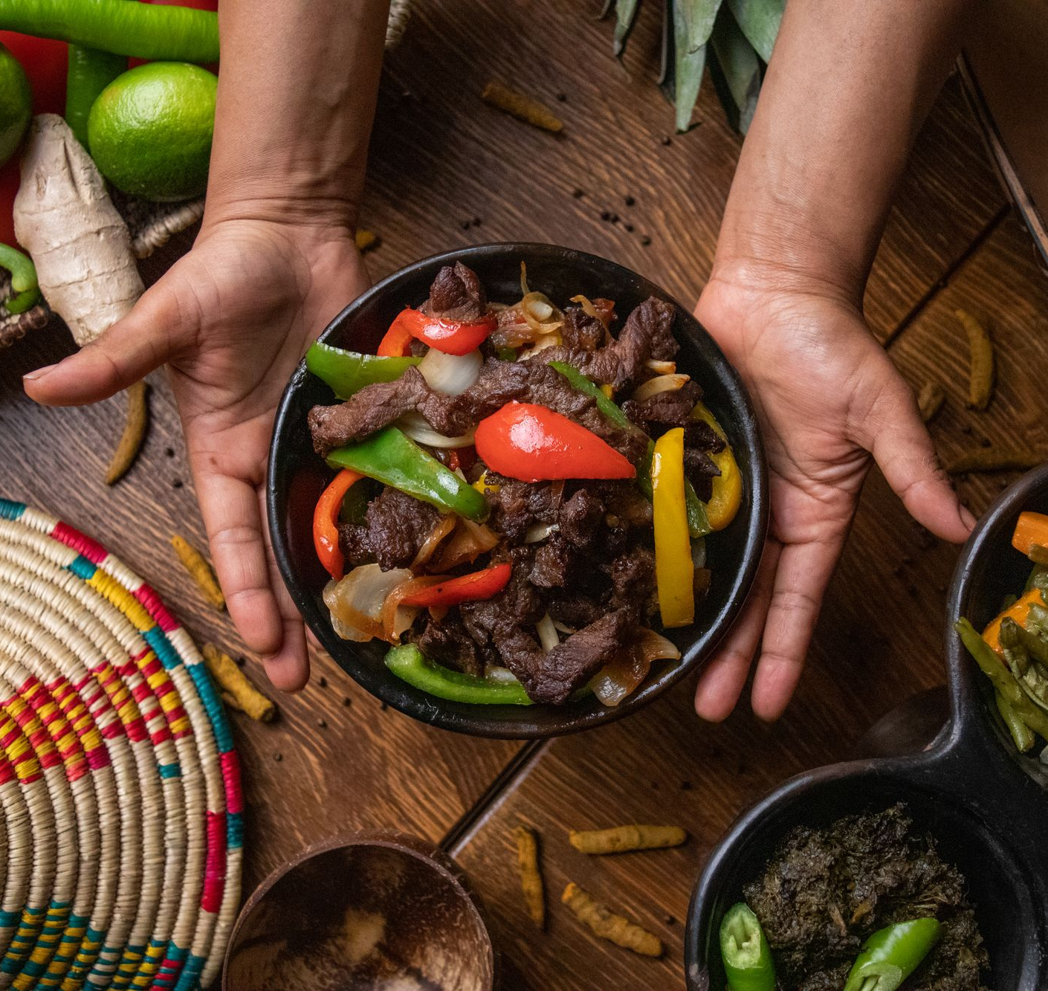
COMMENCER AVEC LA GÉNÉRATION D'IDÉES
Faire ce que l'on aime
Créer une nouvelle entreprise alimentaire prospère prend du temps. Beaucoup de temps.
C'est pourquoi, lorsque vous commencez à réfléchir à de nouvelles idées de création d'entreprise, aucune n'est plus importante que celles qui sont liées à vos domaines de prédilection.
Lorsque l'on fait ce que l'on aime, les longues heures de travail deviennent plus faciles, et cette passion se traduit naturellement dans tous les aspects de votre entreprise alimentaire. Les entrepreneurs passionnés ont une longueur d'avance.

Slide 43
EN QUOI ÊTES-VOUS DOUÉ(E) ?
QU'EST-CE QUE VOUS AIMEZ FAIRE ?
Lorsque vous envisagez de créer votre future entreprise alimentaire, de nombreux aspects de votre vie peuvent être à l'origine d'une idée d'entreprise. Votre expérience professionnelle, vos compétences pratiques, vos passe-temps, vos relations avec la communauté et même vos traditions familiales peuvent tous inspirer de bonnes idées d'entreprise alimentaire !
Les traditions familiales : Recettes transmises de génération en génération, plats de fêtes ou styles de cuisine culturels que d'autres pourraient aimer essayer.
Expérience professionnelle : Cuisiner pour des événements, travailler dans des restaurants ou des cuisines, ou même organiser des repas pour de grands groupes.
Compétences pratiques : Établissement d'un budget, planification des repas, conservation des aliments, culture de ses propres ingrédients ou fabrication de ses propres emballages.
Passe-temps : Pâtisserie, fermentation, recherche de nourriture, création de mélanges d'épices ou d'en-cas uniques.
Liens avec la communauté : Cuisiner pour des groupes religieux ou participer à des repas communautaires
Résolution de problèmes quotidiens : Trouver des moyens créatifs d'allonger les repas, de remplacer des ingrédients ou de cuisiner sans tous les outils nécessaires.

Slide 44
CRÉATION D'UNE IDÉE D'ENTREPRISE
Maintenant que vous avez exploré vos compétences, vos passions et vos expériences de vie, il est temps de commencer à réfléchir au type de business de cuisine que vous pourriez créer.
Voici quelques questions pour vous aider à réfléchir :
Quels sont les aliments que vous aimez préparer et dont vous êtes fier ?
Vos amis ou votre famille vous demandent-ils toujours un certain plat ?
Existe-t-il des saveurs issues de votre culture que vous ne trouvez pas dans les magasins ou les restaurants locaux ?
Pourriez-vous proposer quelque chose de fait maison, de saisonnier ou d'unique qui comblerait une lacune dans votre communauté ?
Aimez-vous la cuisine, la pâtisserie, les conserves, la restauration ou autre chose ?
Télécharger les fiches de travail (double-cliquer sur l'icône pour y accéder) : 📝 Feuille de travail sur les compétences commerciales 📄 Feuille de travail sur la génération d'idées commerciales

Slide 45
POSEZ-VOUS LA QUESTION
Les aliments que vous préparez ont un sens et peuvent répondre à un besoin réel de votre communauté.
Pour qui est-ce que je cuisine ? Les nouveaux arrivants qui n'ont pas le goût de la maison Les parents occupés qui veulent des repas préparés à la maison Les personnes âgées qui apprécient les plats traditionnels mais ne peuvent plus cuisiner Les personnes curieuses d'essayer des plats d'autres cultures | Quels sont leurs problèmes ? Manque de temps pour cuisiner Peu de choix d'aliments culturels à proximité Envie de quelque chose d'abordable, de sain ou de fraîchement préparé Se sentir déconnectés de leurs traditions alimentaires | Comment ma nourriture peut-elle les aider ? En proposant des aliments réconfortants issus d'une culture familière En préparant des repas sains et prêts à consommer pour les familles Partager des plats spéciaux à l'occasion de fêtes ou d'événements Créer quelque chose d'unique qui rassemble les gens
Conseil : Une bonne idée commerciale naît souvent quand vous remarquez que : "D'autres personnes ont aussi besoin de cela".

Slide 46
ACTIVITÉ DE PLANIFICATION D'ENTREPRISE
Cette activité vous aide à réfléchir aux problèmes quotidiens liés à l'alimentation et à la manière dont votre expérience et vos compétences pourraient apporter une solution.
Étape 1 : Quels sont les défis (points douloureux) auxquels les gens sont confrontés ?
Pensez à des choses que vous avez remarquées dans votre propre vie ou dans votre communauté, en particulier en tant que migrant.
Notez 2 ou 3 difficultés auxquelles les gens sont confrontés en matière d'alimentation ou de repas quotidiens. Exemple : "Il est difficile de trouver des pains traditionnels de mon pays dans les magasins locaux.
Étape 2 : Que pouvez-vous faire ou fabriquer pour aider ?
Pensez aux aliments que vous aimez cuisiner, à vos connaissances culturelles ou à ce que vos amis et voisins vous demandent de préparer. Exemple : "Je fais du pain selon la méthode traditionnelle de ma région".
Étape 3 : Quelle est votre idée de petite entreprise ?
Essayez maintenant de relier un défi à un domaine dans lequel vous excellez. Exemple : "Je pourrais vendre des pains frais et traditionnels une fois par semaine au marché local."

Slide 47
GÉNÉRATION D'IDÉES D'ENTREPRISE
Steve Johnson, l'auteur de "Where Good Ideas Come From", a passé des années à faire des recherches et à écrire sur ce sujet.
Il estime que vous avez plus de chances de développer de grandes idées lorsque
vous explorez et expérimentez différents domaines
Vous laissez votre idée se développer lentement, au fil du temps.
Vous explorez et vous êtes ouvert à l'idée de connexions fortuites.
Vous faites des erreurs
Vous cherchez de nouvelles utilisations pour d'anciennes inventions
Vous vous appuyez sur les plates-formes qui vous ont précédé

Slide 48
TROUVER L'INSPIRATION
Il existe de nombreux sites web qui recueillent et partagent des idées commerciales innovantes. L'un de nos préférés est Trend Hunter, la communauté de tendances la plus importante et la plus populaire au monde. C'est l'endroit idéal pour les entrepreneurs en herbe et les esprits curieux de découvrir de nouvelles idées !
➔ Visitez Trend Hunter et utilisez la barre de recherche pour explorer les sections particulièrement utiles pour les entrepreneurs du secteur alimentaire :
Trend Hunter Eco - pour des idées sur les emballages durables, les ingrédients locaux et les pratiques alimentaires sans déchets.
Social Business - pour les projets alimentaires qui soutiennent le bien-être de la communauté, le partage culturel ou l'accès à la nourriture.
Vous trouverez des idées classées par thèmes : alimentation à base de plantes, cuisine de rue culturelle, livraison de repas, repas à bas prix, conception d'emballages, etc. Des pains plats aux boîtes alimentaires, des mélanges d'épices aux clubs de dégustation, voyez comment d'autres transforment la cuisine de tous les jours en opportunités.
Sites web d'inspiration

Slide 49
TROUVER L'INSPIRATION
Vous cherchez encore plus d'inspiration ? Jetez un coup d'œil à ces sites !
Voici d'autres endroits où trouver des idées, des conseils et des exemples de réussite dans le domaine des affaires :
Inspiration News & Topics - Entrepreneur.com ➔ Explorez des articles sur la création, la gestion et la croissance de votre entreprise - pleins de conseils pratiques et d'idées nouvelles.
1 001 idées d'entreprises intelligentes - Inc.com ➔ Parcourez cette énorme liste d'idées créatives - vous en trouverez peut-être une qui vous inspirera quelque chose de passionnant !
Laboratoire d'idées commerciales ➔ Découvrez des histoires de start-up et des concepts commerciaux créatifs d'entrepreneurs du monde entier.
Prenez votre temps, explorez et laissez-vous inspirer. Votre idée n'est peut-être qu'à un clic de là !

Slide 50
GÉNÉRATION D'IDÉES COMMERCIALES
Apportez un peu de votre culture à votre nouvelle communauté
Vos traditions alimentaires sont puissantes : elles sont porteuses de souvenirs, de sens et d'un potentiel de création d'entreprise.
Pensez aux pains, aux épices, aux en-cas, à la cuisine de rue, aux repas maison ou aux plats de fête de votre pays ou de votre région.
Pourriez-vous adapter ou "recycler" une idée culinaire de votre culture et la partager avec les habitants de votre région ?
Il n'est pas nécessaire d'inventer quelque chose de complètement nouveau
Vous pouvez partir d'un plat ou d'un produit alimentaire que vous connaissez et aimez déjà.
Vous pouvez l'améliorer, lui donner une touche personnelle ou l'adapter aux goûts ou aux ingrédients locaux.
Vous pouvez combiner votre patrimoine alimentaire avec votre nouvel environnement pour créer quelque chose de significatif.

Slide 51
ACTIVITÉ DE RECYCLAGE DES ENTREPRISES
Remue-méninges sur votre idée d'entreprise alimentaire
Prenons le temps d'explorer des histoires inspirantes ! ➔ Recherchez en ligne des entrepreneurs qui ont créé des entreprises alimentaires intéressantes dans d'autres pays.
Au fur et à mesure que vous lisez leur parcours, posez-vous des questions :
À quel besoin alimentaire répondent-ils pour leur communauté ?
Les habitants de ma nouvelle communauté apprécieraient-ils également ce type d'activité ?
Pourrais-je apporter une idée similaire ici - avec ma propre touche culturelle ?
N'oubliez pas : Votre expérience unique et votre amour de la nourriture peuvent apporter quelque chose de beau et de nécessaire à votre communauté. Faites confiance à votre instinct - vous êtes en train de construire quelque chose de spécial !
Si vous trouvez une idée d'entreprise qui vous semble excitante ou significative, notez-la sur la diapositive suivante !

Slide 52
ACTIVITÉ DE RECYCLAGE DES ENTREPRISES
Lorsque vous rencontrez une entreprise ou une idée qui vous semble intéressante et à fort potentiel, notez les éléments suivants
Quels produits alimentaires ou services vendent-ils ?
Comment pourrais-je améliorer ce qu'ils font ?
Qui, dans ma communauté ou mon lieu de résidence, serait mon marché cible ?
Nom de l'entreprise : ......................................
Localisation : .....................................................
Site web : .....................................................
➔ Lisez cet article inspirant et découvrez comment de simples idées sont devenues des voyages d'affaires extraordinaires !

Slide 53
DÉVELOPPER VOTRE IDÉE D'ENTREPRISE
Demandez autour de vous - les bonnes idées naissent de la conversation
Vous n'êtes pas obligé de trouver toutes les idées par vous-même. Souvent, les meilleures idées sont trouvées lorsque l'on parle aux autres et que l'on écoute vraiment.
Le brainstorming est un moyen efficace de découvrir de nouvelles possibilités. Si vous ne savez pas par où commencer, essayez de faire appel à votre entourage :
Demandez à votre famille et à vos amis - Quel type de nourriture vous manque ?
Écoutez attentivement les besoins et les souhaits de votre communauté. Quels sont les aliments dont les gens parlent avec amour ou nostalgie ?
Restez ouvert et curieux ! De simples conversations peuvent déboucher sur une idée forte.

Slide 54
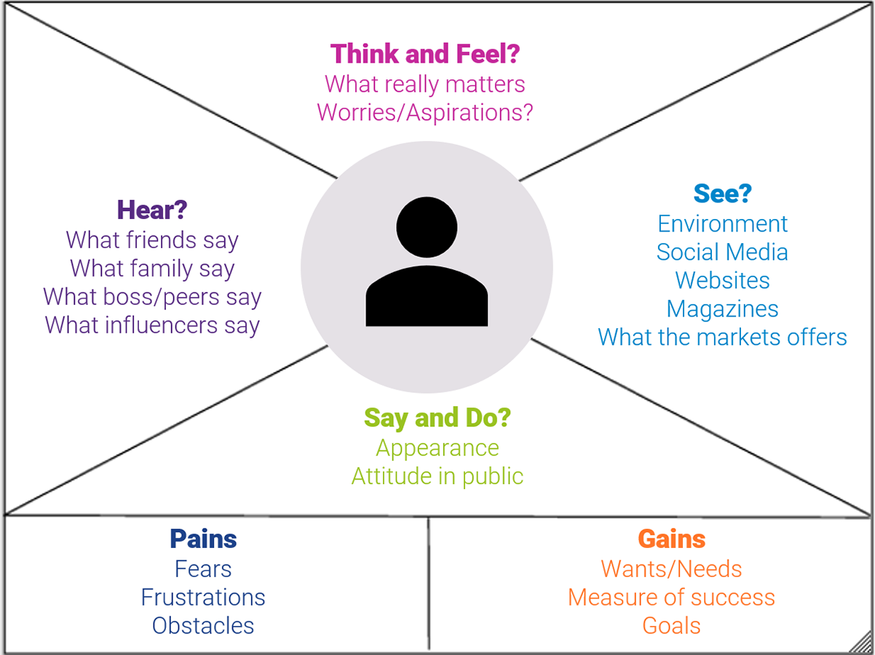
L'EMPATHIE - UNE MINE DE NOUVELLES IDÉES COMMERCIALES
L'empathie est notre capacité à voir le monde à travers les yeux des autres, à voir ce qu'ils voient, à ressentir ce qu'ils ressentent et à vivre les choses comme eux. Vous avez appris précédemment que les meilleures idées commerciales naissent de la prise en compte de la douleur d'un client.
L'empathie est donc un outil important qui nous aide à mieux apprécier et comprendre les besoins émotionnels et physiques des gens, ainsi que la manière dont ils voient, comprennent et interagissent avec le monde qui les entoure.
Mieux vous comprendrez les besoins des gens, mieux vous serez préparé à concevoir des produits alimentaires ou des services qui répondent à ces besoins.
➔ Pour en savoir plus sur la cartographie de l'empathie !

Slide 55
CONCEVOIR UN PRODUIT OU UN SERVICE ALIMENTAIRE POUR UN GROUPE SPÉCIFIQUE DE PERSONNES.
Lorsque vous faites preuve d'empathie - lorsque vous vous mettez vraiment à la place de quelqu'un d'autre - vous pouvez commencer à remarquer des problèmes ou des besoins qu'une entreprise alimentaire pourrait aider à résoudre.
Le groupe de personnes qui bénéficierait le plus de votre entreprise est appelé votre marché cible. Vous pouvez décrire votre marché cible en fonction de différentes caractéristiques,
telles que :
l'âge
le sexe
la profession
les centres d'intérêt
la situation géographique
Comme vous le verrez dans la section suivante, vous devez également tenir compte des aspects culturels, tels que l'appartenance ethnique, la nationalité ou les traditions. Ces aspects peuvent offrir de riches possibilités de créer une entreprise alimentaire qui soit personnelle et significative.
➔ Pour en savoir plus sur l'importance de l'empathie, lisez cet article !

Slide 56
LA CULTURE EST UN ÉLÉMENT IMPORTANT DE VOTRE IDENTITÉ
La culture façonne notre identité. Elle influence notre façon de penser, d'agir et de voir le monde. La culture, c'est plus que vos origines : c'est ce que vous cuisinez, la façon dont vous partagez et les histoires que vous racontez dans vos plats.
Dans 3 Kitchens, nous pensons que votre culture est une force. Elle façonne ce que vous faites, la manière dont vous servez les autres et la façon dont vous vous connectez à votre communauté.
La culture peut se manifester par
les recettes transmises de génération en génération
les épices, les saveurs et les modes de cuisson
les rituels familiaux, les repas de fête ou les célébrations communautaires
les outils, les techniques et les traditions alimentaires propres à votre région.
Vos racines, vos souvenirs et vos traditions culinaires peuvent inspirer une entreprise alimentaire qui apporte du réconfort, de la curiosité et des liens aux autres.
Ma culture est une source abondante de nouvelles idées commerciales.

Slide 57
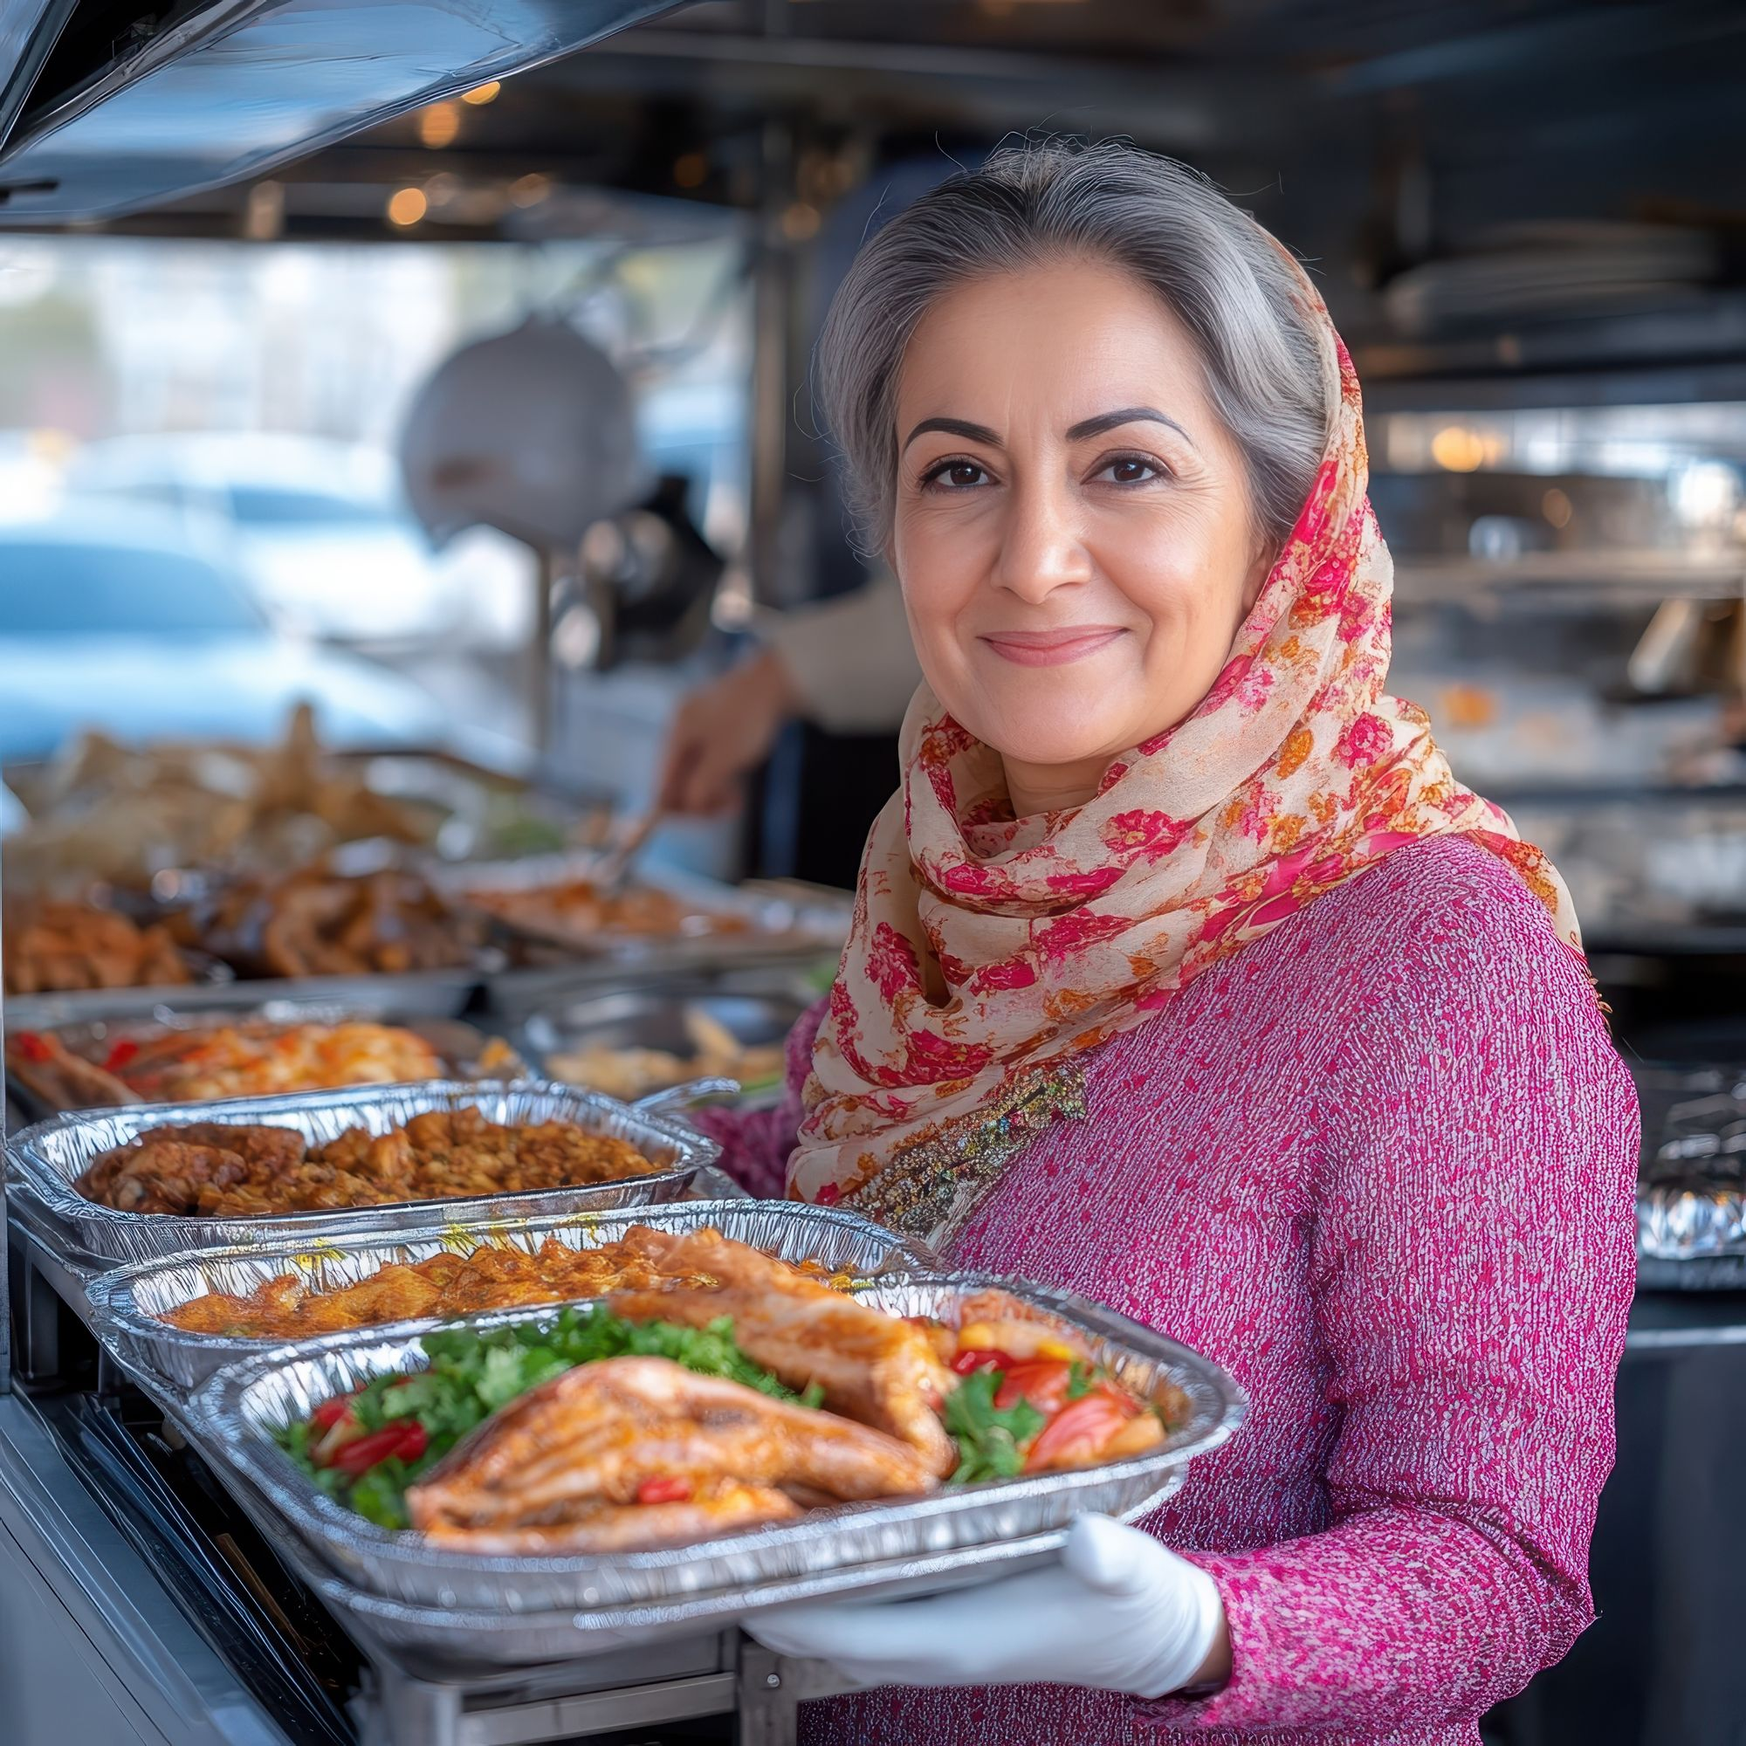
UNE ENTREPRISE INSPIRÉE PAR VOTRE CULTURE
Cuisine érythréenne - Des saveurs riches aux racines profondes
Votre entreprise pourrait préparer des injera avec des lentilles, des ragoûts épicés ou une boîte à repas végétalienne basée sur les traditions du jeûne. De nombreuses personnes sont à la recherche d'options alimentaires à base de plantes ; c'est un moyen de répondre à ce besoin tout en partageant quelque chose de significatif de votre culture.
En-cas de rue pakistanais - de grandes saveurs en petites bouchées
Les samosas croustillants, les pakoras épicés ou le chana chaat (salade de pois chiches) sont parfaits pour les marchés, les festivals ou la livraison à domicile. Ces en-cas sont végétariens et pleins de saveur, parfaits pour les curieux.
Repas ukrainiens - Recettes authentiques et attrayantes pour le marché Des plats comme les deruny (galettes de pommes de terre), le bortsch, les holubtsi (rouleaux de chou farcis) pourraient être proposés dans le cadre d'un service hebdomadaire de plats à emporter, d'emballages de repas surgelés ou de services de traiteur pour des événements communautaires, afin de donner aux gens un aperçu de l'hospitalité ukrainienne.

Slide 58
QUE DIRIEZ-VOUS D'UNE ENTREPRISE INSPIRÉE PAR VOTRE CULTURE ?
Épices d'Afrique du Nord - Un voyage savoureux
De nombreux plats d'Afrique du Nord se caractérisent par des épices fortes et des saveurs colorées. Une boutique d'épices, des cours de cuisine ou un stand de cuisine de rue pourraient faire découvrir aux membres de votre communauté la richesse de cette cuisine.
Traditions du café au Moyen-Orient - Une affaire à suivre
Le café joue un rôle social important dans de nombreux pays du Moyen-Orient. L'ouverture d'un chariot à café ou d'un café qui partage les méthodes traditionnelles de préparation et encourage le sens de la communauté pourrait offrir quelque chose de nouveau et d'accueillant dans votre ville.

Slide 59
TECHNIQUES DE GÉNÉRATION D'IDÉES - BRAINSTORMING
Essayez ces exercices seul ou en groupe - ils peuvent vraiment vous aider !
Qu'est-ce que le brainstorming ?
Le brainstorming est un moyen de sortir de son mode de pensée habituel.
Il vous aide à trouver de nombreuses idées, même celles qui peuvent sembler un peu folles au premier abord.
Mais parfois, ce sont ces idées inattendues qui peuvent se transformer en solutions brillantes et créatives pour résoudre des problèmes réels.

Slide 60
TECHNIQUES DE GÉNÉRATION D'IDÉES - BRAINSTORMING
Débuter avec le remue-méninges
Le remue-méninges fonctionne mieux lorsque les instructions sont claires et que le temps imparti est limité.
Rappelez-vous : pendant le brainstorming, il n'y a pas de mauvaises idées - pas de jugement sur vous-même ou sur les autres.
Concentrez-vous sur la quantité d'idées et non sur leur qualité.
Laissez votre esprit vagabonder et explorer - vous pourriez être surpris de voir où il vous mène !
Certaines des meilleures idées commerciales sont nées de rêves fous - restez ouvert à l'inattendu.
➔ Pour en savoir plus sur le brainstorming, consultez cet article !

Slide 61
"Sortez de l'histoire qui vous retient.
Entrez dans la nouvelle histoire que vous êtes prêt à créer."
- Oprah Winfrey

Slide 62
ACTIVITÉ "ET SI" - REMUE-MÉNINGES SUR UNE IDÉE D'ENTREPRISE
N'hésitez pas à laisser libre cours à votre imagination.
Posez-vous la question :
Et si les gens pouvaient s'abonner à des livraisons de pain frais ?
Et si je pouvais préparer des plats végétaliens abordables en utilisant les saveurs de ma culture ?
Et si je cuisinais pour les gens pendant leurs vacances à la maison, pour qu'ils ne se sentent pas seuls ?
Et si j'envoyais une boîte de nourriture à quelqu'un à qui notre cuisine manque ?
Et si mes voisins pouvaient goûter un plat de mon pays chaque semaine ?
➔ Pour en savoir plus sur cette méthode, lisez cet article intéressant !

Slide 63
ACTIVITÉ "ET SI" - REMUE-MÉNINGES SUR UNE IDÉE D'ENTREPRISE
Plus vous vous entraînez à penser de manière créative, plus il vous sera facile d'imaginer des produits et des services qui améliorent la vie des gens.
Pensez à deux produits, habitudes ou besoins liés à l'alimentation. Pourriez-vous les combiner pour créer quelque chose d'utile, d'amusant ou d'unique ?
Exemples :
Combiner un mélange d'épices et une carte de recettes pour les vendre sous la forme d'un kit de démarrage de repas.
Associer un service de livraison de pain à un système de commande WhatsApp.
Combiner les restes avec des techniques de conservation pour créer un en-cas zéro déchet.
Associer une cuisine familiale à un service de traiteur communautaire pour proposer des repas lors d'événements culturels
Combiner des recettes traditionnelles avec des ingrédients locaux pour créer un menu fusion.

Slide 64
05
QUEL TYPE DE COMMERCE ALIMENTAIRE DEVRAIS-JE CRÉER ?

Slide 65
LES DOMAINES DE CROISSANCE PRÉVUS DANS L'ALIMENTATION SONT LES SUIVANTS
Mettre l'accent sur la santé et le bien-être (par exemple, repas à base de plantes, en-cas à faible teneur en sucre, options adaptées aux allergies)
offrir une certaine commodité (kits de repas, aliments prêts à consommer, services de livraison à domicile, etc.)
Célébrer l'identité culturelle (cuisine régionale, plats traditionnels, cuisine fusion, etc.)
Favoriser le développement durable (cuisine sans déchets, emballages réutilisables, ingrédients locaux, etc.)
créer une communauté (cuisines partagées, événements pop-up, clubs de cuisine ou cercles de soupes).
Il n'est pas nécessaire d'avoir un restaurant pour créer une entreprise alimentaire. Vous pouvez commencer par
un service de traiteur ou de préparation de repas à domicile
Étals de marché ou stands de festival
Commandes spéciales pour des événements ou des fêtes
Modèles d'abonnement ou de livraison
Enseignement, ateliers
Kits de recettes

Slide 66
QUELLE ENTREPRISE ALIMENTAIRE DEVRAIS-JE CRÉER ?
EXAMINONS QUELQUES OPTIONS ...
Cuisine à domicile : Préparez des repas, des en-cas ou des produits de boulangerie à partir de votre cuisine pour vos amis, vos voisins ou des commandes locales.
Étalage sur un marché ou Pop-Up : Vendez des plats traditionnels, de la nourriture de rue ou des produits spécialisés sur les marchés de producteurs, dans les festivals ou lors d'événements temporaires.
Traiteur ou commandes spéciales : Cuisinez pour des anniversaires, des mariages ou d'autres événements culturels. Vous pouvez également prendre des commandes à l'avance pour les fêtes ou les rassemblements communautaires.
Kits de repas ou abonnements : Créez et livrez des kits de recettes, des paquets d'épices ou des plats préparés sur une base hebdomadaire ou mensuelle.
Enseignement et compétences alimentaires : Organiser des petits cours ou des ateliers pour enseigner la fabrication du pain, des recettes traditionnelles ou des techniques culinaires culturelles.
Conserves, cornichons ou en-cas : Créez des produits de longue conservation, tels que des sauces, des chutneys ou des en-cas séchés qui peuvent être vendus en ligne ou dans des magasins locaux.
Vous n'êtes pas obligé de choisir une seule activité, commencez là où vous vous sentez à l'aise et développez votre activité à partir de là. Que pourriez-vous essayer en premier ?

Slide 67
EXAMINONS QUELQUES OPTIONS ...
Commerce avec ou sans vitrine
Pour vendre vos produits, vous pouvez avoir besoin d'une "vitrine" - soit un espace physique comme un magasin ou un café, soit une boutique en ligne par le biais d'un site web ou des médias sociaux.
Aujourd'hui, de nombreuses entreprises utilisent les deux, atteignant ainsi des clients locaux et en ligne en même temps.
Vous pouvez également commencer modestement en vendant sur des marchés alimentaires ou lors d'événements.
Commencer petit et simple vous permet d'acquérir de l'expérience et de vous développer sans prendre de gros risques.
Produit ou service (ou un mélange des deux)
Vous pouvez vous concentrer sur
La fabrication et la vente de vos produits alimentaires - sur les marchés de producteurs, en ligne ou dans des magasins locaux (par exemple, sauces, produits de boulangerie, plats préparés).
Proposer des services de traiteur pour de petits rassemblements
Services de chef personnel - cuisiner au domicile des clients ou livrer des plats préparés.
Dîners pop-up ou événements gastronomiques - expériences gastronomiques intimes et personnalisées.
Préparation de repas pour plus de commodité - proposer des formules de repas hebdomadaires ou des plans de régime personnalisés.

Slide 68
Ensuite…Étape 2
RECHERCHE - APPROFONDISSEMENT DE VOTRE IDÉE D'ENTREPRISE
www.3kitchens.eu

